Slide 1

INNOVATIVE
DESIGN
第二章 函数
第2节 单调性与最大(小)值

Slide 2
1.借助函数图象,会用数学符号语言表达函数的单调性、最值,理解其实际意义.
2.会运用基本初等函数的图象分析函数的性质.

Slide 3
01
知识诊断自测
目 录
02
考点聚焦突破
CONTENTS
03
课时对点精练

Slide 4
1
知识诊断自测
ZHISHIZHENDUANZICE

Slide 5
1.函数的单调性
(1)单调函数的定义
 | 增函数 | 减函数
定义 | 一般地,设函数f(x)的定义域为I,区间D⊆I,如果∀x₁,x₂∈D
 | 当x₁<x₂时,都有____________,那么就称函数f(x)在区间D上单调递增,特别地,当函数f(x)在它的定义域上单调递增时,我们就称它是增函数 | 当x₁<x₂时,都有___________,那么就称函数f(x)在区间D上单调递减,特别地,当函数f(x)在它的定义域上单调递减时,我们就称它是减函数
f(x₁)<f(x₂)
f(x₁)>f(x₂)

Slide 6
图象 描述 | 自左向右看图象 是上升的 | 自左向右看图象 是下降的

Slide 7
(2)单调区间的定义
如果函数y=f(x)在区间D上__________或__________,那么就说函数y=f(x)在这一区间具有(严格的)单调性,________ 叫做y=f(x)的单调区间.
单调递增
单调递减
区间D

Slide 8
2.函数的最值
前提 | 设函数y=f(x)的定义域为I,如果存在实数M满足
条件 | (1)∀x∈I,都有___________; (2)∃x₀∈I,使得___________ | (1)∀x∈I,都有_________; (2)∃x₀∈I,使得_________
结论 | M为最大值 | M为最小值
f(x)≤M
f(x)≥M
f(x₀)=M
f(x₀)=M

Slide 9
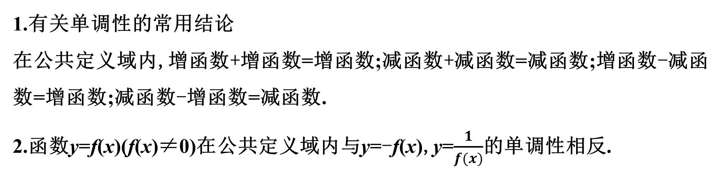
常用结论与微点提醒
1.有关单调性的常用结论
在公共定义域内,增函数+增函数=增函数;减函数+减函数=减函数;增函数-减函数=增函数;减函数-增函数=减函数.
2.函数y=f(x)(f(x)≠0)在公共定义域内与y=-f(x),y=$\frac{1}{f(x)}$的单调性相反.

Slide 10
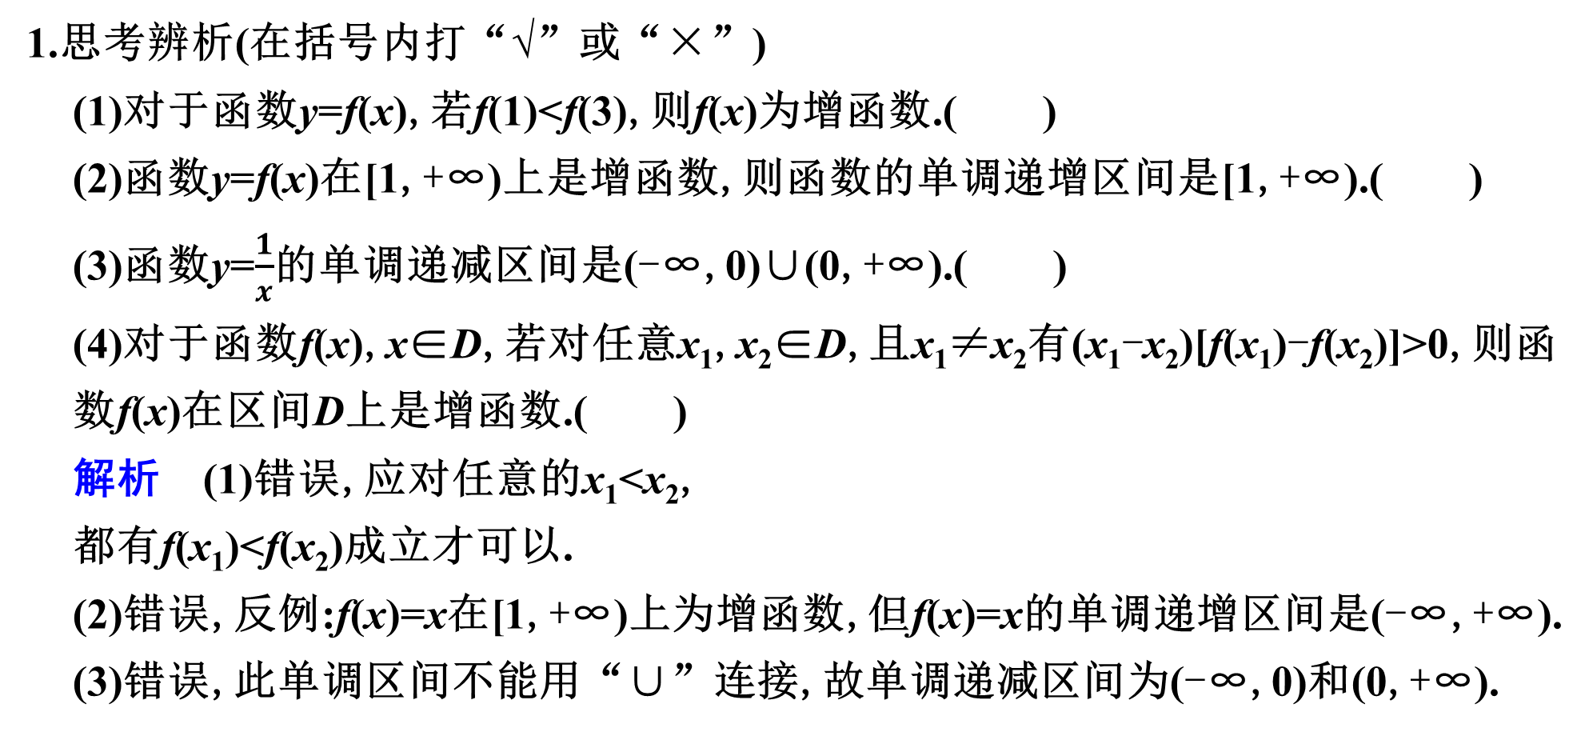
1.思考辨析(在括号内打“√”或“×”)
(1)对于函数y=f(x),若f(1)<f(3),则f(x)为增函数.( )
(2)函数y=f(x)在[1,+∞)上是增函数,则函数的单调递增区间是[1,+∞).( )
(3)函数y=$\frac{1}{x}$的单调递减区间是(-∞,0)∪(0,+∞).( )
(4)对于函数f(x),x∈D,若对任意x₁,x₂∈D,且x₁≠x₂有(x₁-x₂)[f(x₁)-f(x₂)]>0,则函数f(x)在区间D上是增函数.( )
解析 (1)错误,应对任意的x₁<x₂,
都有f(x₁)<f(x₂)成立才可以.
(2)错误,反例:f(x)=x在[1,+∞)上为增函数,但f(x)=x的单调递增区间是(-∞,+∞).
(3)错误,此单调区间不能用“∪”连接,故单调递减区间为(-∞,0)和(0,+∞).
×
×
×
√

Slide 11
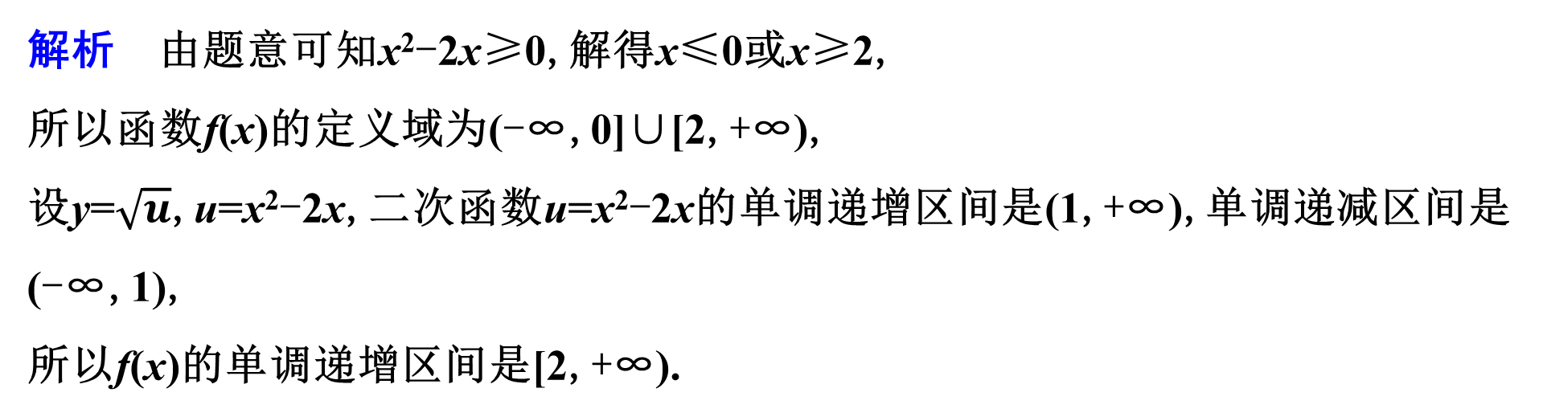
[2,+∞)
2.(人教A必修一P86T7改编)函数f(x)=$\sqrt{x^{2}−2x}$的单调递增区间是 .
解析 由题意可知x²-2x≥0,解得x≤0或x≥2,
所以函数f(x)的定义域为(-∞,0]∪[2,+∞),
设y=$\sqrt{u}$,u=x²-2x,二次函数u=x²-2x的单调递增区间是(1,+∞),单调递减区间是(-∞,1),
所以f(x)的单调递增区间是[2,+∞).

Slide 12
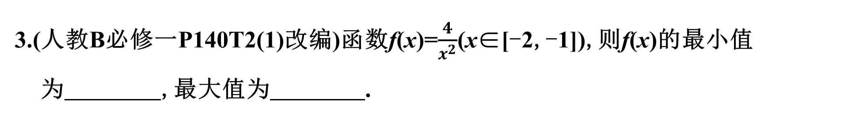
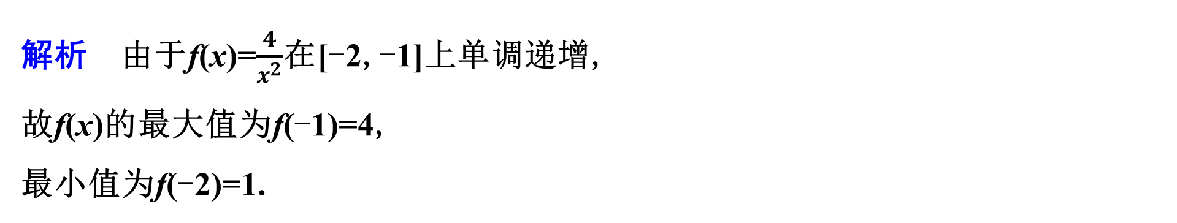
3.(人教B必修一P140T2(1)改编)函数f(x)=$\frac{4}{x^{2}}$(x∈[-2,-1]),则f(x)的最小值为 ,最大值为 .
1
4
解析 由于f(x)=$\frac{4}{x^{2}}$在[-2,-1]上单调递增,
故f(x)的最大值为f(-1)=4,
最小值为f(-2)=1.

Slide 13

4.(苏教必修一P122T4改编)函数y=f(x)是定义在[-2,2]上的减函数,且f(a+1)<f(2a),则实数a的取值范围是 .
[-1,1)
解析 由条件知$\left\{\begin{matrix}−2\text{≤}a+1\text{≤}2, \\ −2\text{≤}2a\text{≤}2, \\ a+1>2a, \end{matrix}\right.$解得-1≤a<1.

Slide 14
2
考点聚焦突破
KAODIANJUJIAOTUPO

Slide 15

考点一 函数的单调性(区间)
例1 (1)函数y=$\sqrt{x^{2}+2x−24}$的单调递减区间是 .
解析 由题意,要使函数y=$\sqrt{x^{2}+2x−24}$有意义,需满足x²+2x-24≥0,
解得x≤-6或x≥4,
又由t=x²+2x-24在(-∞,-6]上单调递减,在[4,+∞)上单调递增,
结合复合函数的单调性的判定方法,
可得函数y=$\sqrt{x^{2}+2x−24}$的单调递减区间是(-∞,-6].
(-∞,-6]

Slide 16

(2)试讨论函数f(x)=$\frac{ax}{x−1}$(a≠0)在(-1,1)上的单调性.
解 法一 设-1<x₁<x₂<1,
f(x)=a$\left(\frac{x−1+1}{x−1}\right)$=a$\left(1+\frac{1}{x−1}\right)$,
则f(x₁)-f(x₂)=a$\left(1+\frac{1}{x_{1}−1}\right)$-a$\left(1+\frac{1}{x_{2}−1}\right)$=$\frac{a(x_{2}−x_{1})}{(x_{1}−1)(x_{2}−1)}$,
由于-1<x₁<x₂<1,所以x₂-x₁>0,x₁-1<0,x₂-1<0,故当a>0时,f(x₁)-f(x₂)>0,
即f(x₁)>f(x₂),函数f(x)在(-1,1)上单调递减;
当a<0时,f(x₁)-f(x₂)<0,即f(x₁)<f(x₂),函数f(x)在(-1,1)上单调递增.

Slide 17
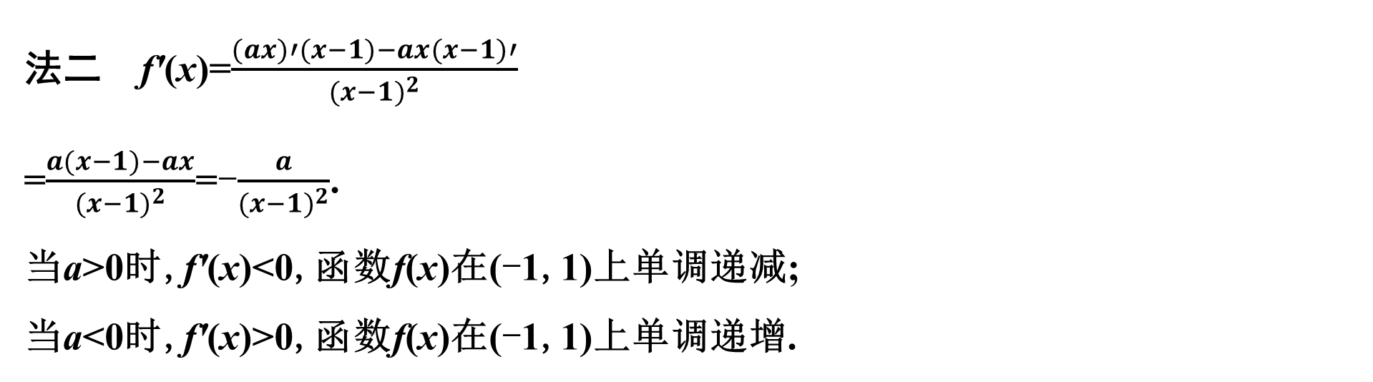
法二 f'(x)=$\frac{(ax)′(x−1)−ax(x−1)′}{{(x−1)}^{2}}$
=$\frac{a(x−1)−ax}{{(x−1)}^{2}}$=-$\frac{a}{{(x−1)}^{2}}$.
当a>0时,f'(x)<0,函数f(x)在(-1,1)上单调递减;
当a<0时,f'(x)>0,函数f(x)在(-1,1)上单调递增.

Slide 18
思维建模
1.求函数的单调区间,应先求定义域,在定义域内求单调区间.
2.(1)函数单调性的判断方法:①定义法;②图象法;③利用已知函数的单调性;④导数法.
(2)函数y=f(g(x))的单调性应根据外层函数y=f(t)和内层函数t=g(x)的单调性判断,遵循“同增异减”的原则.
易错警示 函数在两个不同的区间上单调性相同,一般要分开写,用“,”连接,不要用“∪”.

Slide 19

训练1 (1)下列函数在R上为增函数的是( )
A.y=x² B.y=x
C.y=-$\sqrt{x}$ D.y=$\frac{1}{x}$
解析 y=x²在(-∞,0]上单调递减,在(0,+∞)上单调递增,故A错误;
y=x在R上为增函数,故B正确;
y=-$\sqrt{x}$在[0,+∞)上单调递减,故C错误;
y=$\frac{1}{x}$在(-∞,0)上单调递减,在(0,+∞)上单调递减,故D错误.
B

Slide 20

(2)(2025·西安模拟)已知函数f(x)=|x²-5x+6|,则函数f(x)的单调递增区间是( )
A.$\left(−∞,\frac{5}{2}\right)$ B.$\left(\frac{5}{2},+∞\right)$
C.$\left(2,\frac{5}{2}\right)$和(3,+∞) D.(-∞,2)和$\left(\frac{5}{2},3\right)$
解析 因为函数y=x²-5x+6的图象的对称轴为直线x=$\frac{5}{2}$,
由x²-5x+6=0可得x=2或x=3,
作出函数f(x)=|x²-5x+6|的大致图象如图所示.
C
由图可知,函数f(x)的单调递增区间为$\left(2,\frac{5}{2}\right)$和(3,+∞).

Slide 21
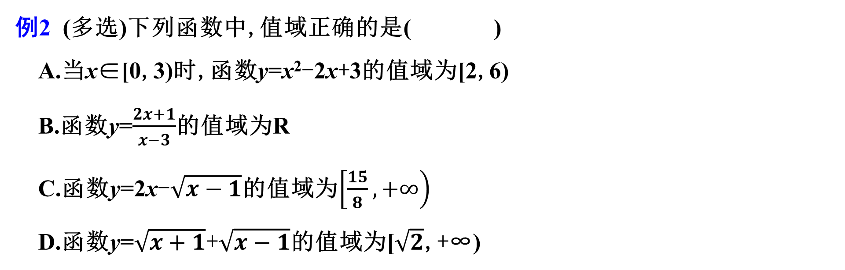
考点二 求函数的最值(值域)
例2 (多选)下列函数中,值域正确的是( )
A.当x∈[0,3)时,函数y=x²-2x+3的值域为[2,6)
B.函数y=$\frac{2x+1}{x−3}$的值域为R
C.函数y=2x-$\sqrt{x−1}$的值域为$\left[\frac{15}{8},+∞\right)$
D.函数y=$\sqrt{x+1}$+$\sqrt{x−1}$的值域为[$\sqrt{2}$,+∞)
ACD

Slide 22

解析 对于A,y=x²-2x+3=(x-1)²+2,
由x∈[0,3),再结合函数的图象(如图①所示),可得函数的值域为[2,6).
对于B(分离常数法),
y=$\frac{2x+1}{x−3}$=$\frac{2(x−3)+7}{x−3}$=2+$\frac{7}{x−3}$,显然$\frac{7}{x−3}$≠0,∴y≠2.
故函数的值域为(-∞,2)∪(2,+∞).
对于C(换元法),设t=$\sqrt{x−1}$,
则x=t²+1,且t≥0,
∴y=2(t²+1)-t=2${\left(t−\frac{1}{4}\right)}^{2}$+$\frac{15}{8}$,由t≥0,再结合函数的图象(如图②所示),

Slide 23

可得函数的值域为$\left[\frac{15}{8},+∞\right)$.
对于D,函数的定义域为[1,+∞),
∵y=$\sqrt{x+1}$与y=$\sqrt{x−1}$在[1,+∞)上均单调递增,
∴y=$\sqrt{x+1}$+$\sqrt{x−1}$在[1,+∞)上为增函数,
∴当x=1时,y_{min}=$\sqrt{2}$,
即函数的值域为[$\sqrt{2}$,+∞).

Slide 24
思维建模
求函数值域(最值)的几种方法
(1)配方法:主要用于和一元二次函数有关的函数求值域问题.
(2)单调性法:利用函数的单调性,再根据所给定义域来确定函数的值域.
(3)数形结合法.
(4)换元法:引进一个(几个)新的量来代替原来的量,实行这种“变量代换”.
(5)分离常数法:分子、分母同次的分式形式采用配凑分子的方法,把函数分离成一个常数和一个分式和的形式.

Slide 25

训练2 (1)(2025·北京怀柔模拟)已知函数f(x)=$\frac{4x^{2}}{2x^{2}+1}$,则对任意实数x,函数f(x)的
值域是( )
A.(0,2) B.(0,2] C.[0,2) D.[0,2]
解析 法一 依题意,f(x)=$\frac{2(2x^{2}+1)−2}{2x^{2}+1}$=2-$\frac{2}{2x^{2}+1}$,
显然2x²+1≥1,则0<$\frac{2}{2x^{2}+1}$≤2,
于是0≤2-$\frac{2}{2x^{2}+1}$<2,所以函数f(x)的值域是[0,2).
C

Slide 26

法二(换元法) 令t=2x²,t≥0,g(t)=$\frac{2t}{t+1}$(t≥0).
当t=0时,g(t)=0.
当t≠0时,g(t)=$\frac{2}{1+\frac{1}{t}}$,
因为t>0,所以1+$\frac{1}{t}$>1,0<$\frac{1}{1+\frac{1}{t}}$<1,
所以g(t)=$\frac{2}{1+\frac{1}{t}}$∈(0,2).
综上,g(t)∈[0,2),即f(x)的值域为[0,2).

Slide 27
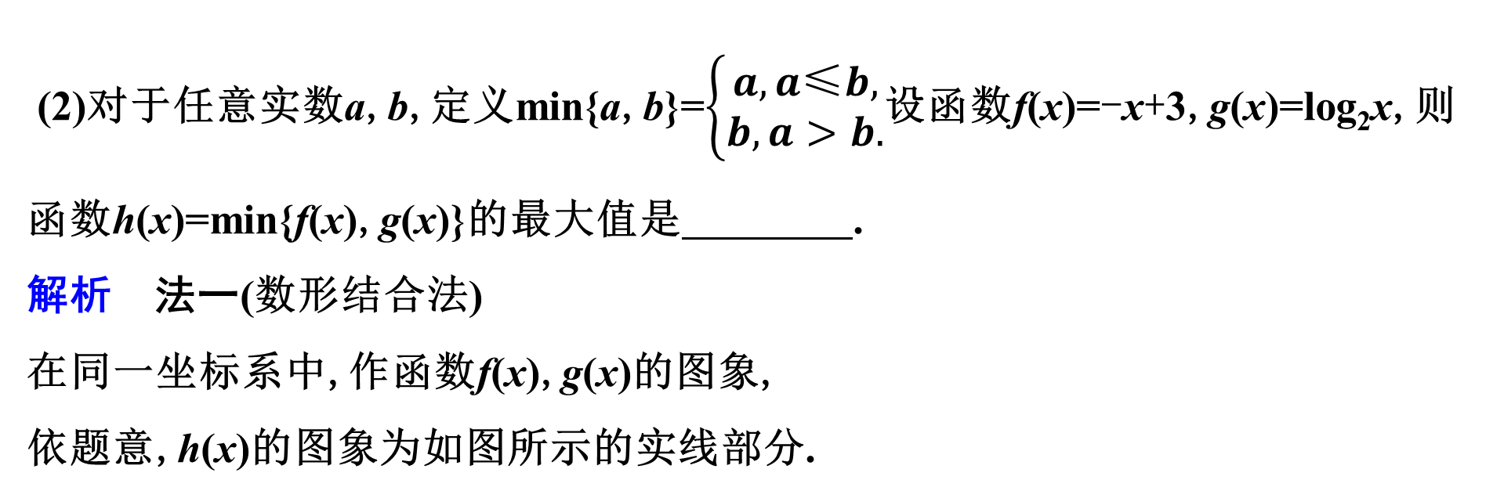
(2)对于任意实数a,b,定义min{a,b}=$\left\{\begin{matrix}a,a\text{≤}b, \\ b,a>b.\end{matrix}\right.$设函数f(x)=-x+3,g(x)=log₂x,则函数h(x)=min{f(x),g(x)}的最大值是 .
解析 法一(数形结合法)
在同一坐标系中,作函数f(x),g(x)的图象,
依题意,h(x)的图象为如图所示的实线部分.
1
易知点A(2,1)为图象的最高点,
因此h(x)的最大值为h(2)=1.

Slide 28
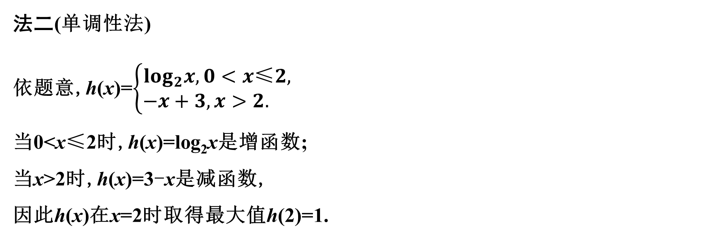
法二(单调性法)
依题意,h(x)=$\left\{\begin{matrix}log_{2}x,0<x\text{≤}2, \\ −x+3,x>2. \end{matrix}\right.$
当0<x≤2时,h(x)=log₂x是增函数;
当x>2时,h(x)=3-x是减函数,
因此h(x)在x=2时取得最大值h(2)=1.

Slide 29

考点三 函数单调性的应用
角度1 比较大小
例3 已知f(x)=2^{x}-$\frac{1}{x−1}$,a=f($\sqrt{2}$),b=f($\sqrt{3}$),c=f($\sqrt{5}$),则( )
A.a>b>c B.a>c>b
C.c>a>b D.c>b>a
解析 易知f(x)=2^{x}-$\frac{1}{x−1}$在(1,+∞)上单调递增,
又$\sqrt{5}$>$\sqrt{3}$>$\sqrt{2}$>1,
故f($\sqrt{5}$)>f($\sqrt{3}$)>f($\sqrt{2}$),即c>b>a.
D

Slide 30
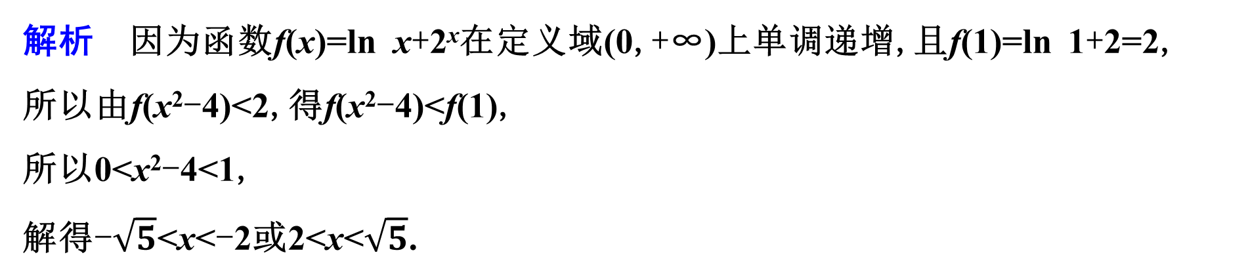
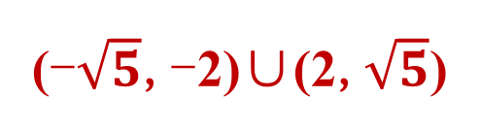
角度2 解函数不等式
例4 已知函数f(x)=ln x+2^{x},若f(x²-4)<2,则实数x的取值范围是
.
(-$\sqrt{5}$,-2)∪(2,$\sqrt{5}$)
解析 因为函数f(x)=ln x+2^{x}在定义域(0,+∞)上单调递增,且f(1)=ln 1+2=2,
所以由f(x²-4)<2,得f(x²-4)<f(1),
所以0<x²-4<1,
解得-$\sqrt{5}$<x<-2或2<x<$\sqrt{5}$.

Slide 31

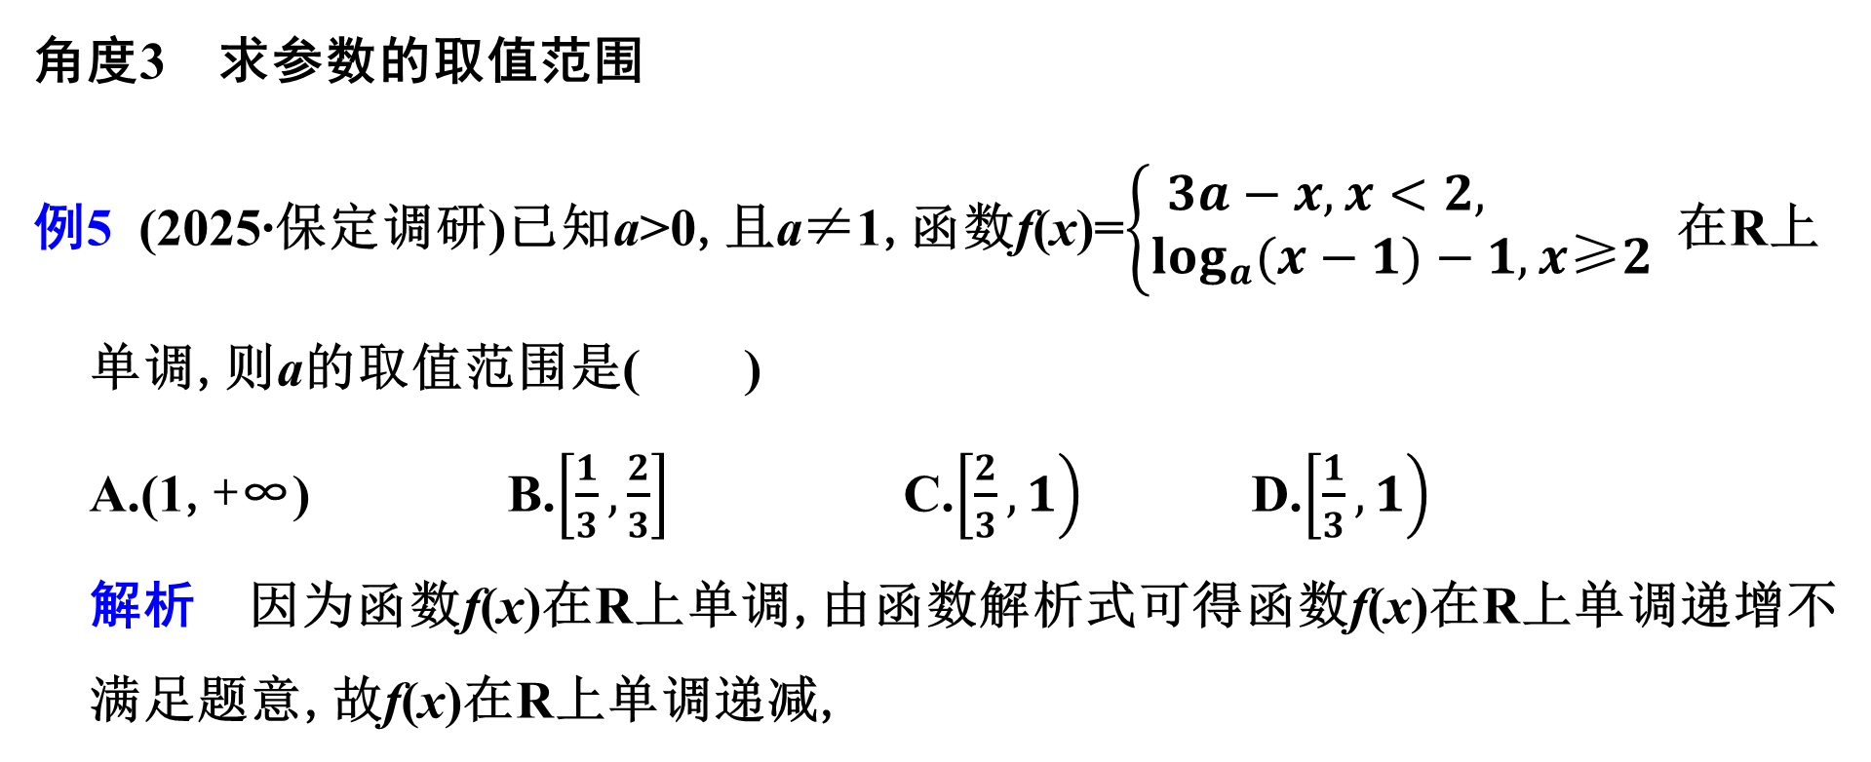
角度3 求参数的取值范围
例5 (2025·保定调研)已知a>0,且a≠1,函数f(x)=$\left\{\begin{matrix}3a−x,x<2, \\ log_{a}(x−1)−1,x\text{≥}2\end{matrix}\right.$ 在R上单调,则a的取值范围是( )
A.(1,+∞) B.$\left[\frac{1}{3},\frac{2}{3}\right]$ C.$\left[\frac{2}{3},1\right)$ D.$\left[\frac{1}{3},1\right)$
解析 因为函数f(x)在R上单调,由函数解析式可得函数f(x)在R上单调递增不满足题意,故f(x)在R上单调递减,
D
所以$\left\{\begin{matrix}0<a<1, \\ 3a−2\text{≥}log_{a}1−1,\end{matrix}\right.解得\frac{1}{3}$≤a<1.

Slide 32
思维建模
1.比较函数值的大小时,先转化到同一个单调区间内,然后利用函数的单调性解决.
2.求解函数不等式时,由条件脱去“f”,转化为自变量间的大小关系,应注意函数的定义域.
3.利用单调性求参数的取值(范围).根据其单调性直接构建参数满足的方程(组)(不等式(组))或先得到其图象的升降,再结合图象求解.对于分段函数,要注意衔接点的取值.

Slide 33

训练3 (1)(2024·新高考Ⅰ卷)已知函数f(x)=$\left\{\begin{matrix}−x^{2}−2ax−a,x<0, \\ e^{x}+ln\left(x+1\right),x\text{≥}0 \end{matrix}\right.$在R上单调递增,则a的取值范围是( )
A.(-∞,0] B.[-1,0] C.[-1,1] D.[0,+∞)
解析 因为函数f(x)在R上单调递增,
且当x<0时,f(x)=-x²-2ax-a,
所以f(x)=-x²-2ax-a在(-∞,0)上单调递增,所以-a≥0,即a≤0;
当x≥0时,f(x)=e^{x}+ln(x+1),所以函数f(x)在[0,+∞)上单调递增.
若函数f(x)在R上单调递增,则-a≤f(0)=1,即a≥-1.
综上,实数a的取值范围是[-1,0].故选B.
B

Slide 34
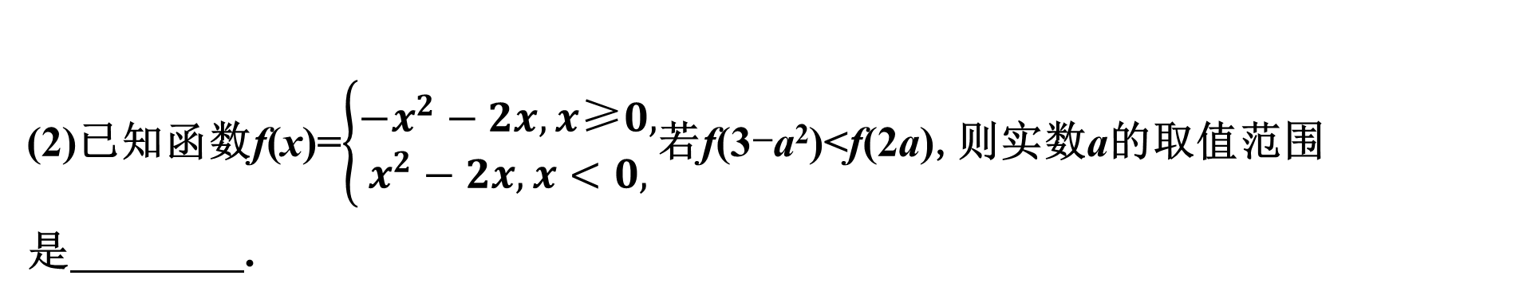
(2)已知函数f(x)=$\left\{\begin{matrix}−x^{2}−2x,x\text{≥}0, \\ x^{2}−2x,x<0,\end{matrix}\right.$若f(3-a²)<f(2a),则实数a的取值范围是 .
(-3,1)
解析 根据所给的分段函数,画出图象如图.
已知函数在整个定义域上是单调递减的,
由f(3-a²)<f(2a)可知,3-a²>2a,
解得-3<a<1.

Slide 35
微点突破 复合函数的单调性
1.复合函数单调性判定原则:同增异减.
2.设复合函数y=f[g(x)],A是y=f[g(x)]定义域的某个区间,B是u=g(x)的值域;
(1)若u=g(x)在A上是增(或减)函数,y=f(u)在B上也是增(或减)函数,则函数y=f[g(x)]在A上是增函数;
(2)若u=g(x)在A上是增(或减)函数,而y=f(u)在B上是减(或增)函数,则函数y=f[g(x)]在A上是减函数.

Slide 36
一、求复合函数的单调区间
例1 已知函数f(x)=x²-2x-3,g(x)=f(5-x²),试求g(x)的单调区间.
解 令u(x)=5-x²,则u(x)在(-∞,0]上单调递增,在[0,+∞)上单调递减,
且u(0)=5.
f(x)=x²-2x-3=(x-1)²-4在(-∞,1]上单调递减,在[1,+∞)上单调递增.
即u(x)的单调性是以“0”为界来划分的,f(x)的单调性是以“1”为界来划分的,由此可确定g(x)的单调性.
令5-x²=1,则x=±2.

Slide 37
x | (-∞,-2] | [-2,0] | [0,2] | [2,+∞)
u(x)=5-x² | 增 | 增 | 减 | 减
u | (-∞,1] | [1,5] | [1,5] | (-∞,1]
f(u) | 减 | 增 | 增 | 减
f(5-x²) | 减 | 增 | 减 | 增
所以函数g(x)的单调递减区间是(-∞,-2],[0,2],单调递增区间是[-2,0],[2,+∞).

Slide 38

二、由复合函数的单调性求参数
例2 设f(x)=x²+1,g(x)=f(f(x)),F(x)=g(x)-λf(x).问是否存在实数λ,使F(x)在区间$\left(−∞,−\frac{\sqrt{2}}{2}\right)$上单调递减且在区间$\left(−\frac{\sqrt{2}}{2},0\right)$上单调递增?若存在,求出λ的值;若不存在,请说明理由.
解 假设存在满足条件的实数λ,则由f(x)=x²+1,g(x)=f(f(x)),
得g(x)=(x²+1)²+1.
∴F(x)=g(x)-λf(x)=x⁴+(2-λ)x²+2-λ.
令t=x²,则t=x²在(-∞,0)上单调递减,

Slide 39

且当x∈$\left(−∞,−\frac{\sqrt{2}}{2}\right)$时,t>$\frac{1}{2}$;
当x∈$\left(−\frac{\sqrt{2}}{2},0\right)$时,0<t<$\frac{1}{2}$.
故若F(x)在$\left(−∞,−\frac{\sqrt{2}}{2}\right)$上单调递减,在$\left(−\frac{\sqrt{2}}{2},0\right)$上单调递增,
则函数φ(t)=t²+(2-λ)t+2-λ在$\left(\frac{1}{2},+∞\right)$上单调递增,在$\left(0,\frac{1}{2}\right)$上单调递减.
∴函数φ(t)=t²+(2-λ)t+2-λ的图象的对称轴t=$\frac{λ−2}{2}$为直线t=$\frac{1}{2}$,即$\frac{λ−2}{2}$=$\frac{1}{2}$,则λ=3.
故存在满足条件的实数λ(λ=3),
使F(x)在区间$\left(−∞,−\frac{\sqrt{2}}{2}\right)上单调递减且在区间\left(−\frac{\sqrt{2}}{2},0\right)$上单调递增.

Slide 40

A
训练 (1)已知函数f(x)在R上是增函数,则下列说法正确的是( )
A.y=-f(x)在R上是减函数 B.y=$\frac{1}{f(x)}$在R上是减函数
C.y=[f(x)]²在R上是增函数 D.y=af(x)(a为实数)在R上是增函数
解析 A中,∵函数f(x)在R上是增函数,∴y=-f(x)在R上是减函数,故A正确.
B中,函数f(x)在R上是增函数,但y=$\frac{1}{f(x)}$在R上不一定是减函数,如f(x)=x在R上是增函数,但y=$\frac{1}{f(x)}$=$\frac{1}{x}$在R上不是减函数,故排除B.
C中,函数f(x)在R上是增函数,但y=[f(x)]²在R上不一定是增函数,如f(x)=x在R上是增函数,但y=[f(x)]²=x²在R上不是增函数,故排除C.
D中,函数f(x)在R上是增函数,但y=af(x)(a为实数)在R上不一定是增函数,例如f(x)=x在R上是增函数,但f(x)=-2x在R上不是增函数,故排除D.

Slide 41
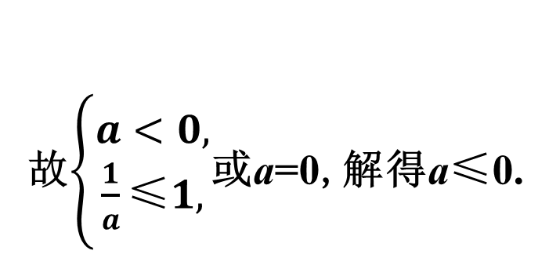
(2)已知函数f(x)是R上的减函数,若f(ax²-2x)在(1,+∞)上是增函数,则实数a的取值范围是 .
解析 由题意知函数y=ax²-2x在(1,+∞)上单调递减,
(-∞,0]
故$\left\{\begin{matrix}a<0, \\ \frac{1}{a}\text{≤}1,\end{matrix}\right.$或a=0,解得a≤0.

Slide 42
3
课时对点精练
KESHIDUIDIANJINGLIAN

Slide 43

一、单选题
1.下列函数中,在区间(0,1)上单调递增的是( )
A.y=-x²+1 B.y=$\sqrt{x}$
C.y=$\frac{1}{x}$ D.y=3-x
解析 y=-x²+1在区间(0,1)上单调递减,故A不符合题意;
y=$\sqrt{x}$是[0,+∞)上的增函数,所以在区间(0,1)上单调递增,故B符合题意;
y=$\frac{1}{x}$在(0,+∞)上单调递减,所以在区间(0,1)上单调递减,故C不符合题意;
y=3-x在区间(0,1)上单调递减,故D不符合题意.
B

Slide 44

2.(2024·揭阳二模)已知函数f(x)=-x²+ax+1在(2,6)上不单调,则a的取值范围是( )
A.(2,6) B.(-∞,2]∪[6,+∞)
C.(4,12) D.(-∞,4]∪[12,+∞)
解析 f(x)=-${\left(x−\frac{a}{2}\right)}^{2}$+1+$\frac{a^{2}}{4}$,
由题意得2<$\frac{a}{2}$<6,解得4<a<12.故选C.
C

Slide 45
3.若函数f(x)=(m-1)x+1在R上是增函数,则f(m)与f(1)的大小关系是( )
A.f(m)<f(1) B.f(m)>f(1)
C.f(m)≤f(1) D.f(m)≥f(1)
解析 因为f(x)=(m-1)x+1在R上是增函数,所以m>1,故f(m)>f(1).
B

Slide 46

4.(2025·南京质检)若定义在R上的函数f(x)满足f(x)=3f(|x|)+x²-2x,则f(x)的单调递增区间为( )
A.(-∞,-10]和[0,1] B.(-∞,-5]和[0,1]
C.[-10,0]和[1,+∞) D.[-5,0]和[1,+∞)
解析 当x≥0时,f(x)=3f(x)+x²-2x,则f(x)=-$\frac{1}{2}$x²+x,
∴f(x)在[0,1]上单调递增;
当x<0时,-x>0,∴f(-x)=-$\frac{1}{2}$x²-x, ∴f(x)=3f(-x)+x²-2x=-$\frac{3}{2}$x²-3x+x²-2x=-$\frac{1}{2}$x²-5x,
∴f(x)在(-∞,-5]上单调递增.
综上所述,f(x)的单调递增区间为(-∞,-5]和[0,1].故选B.
B

Slide 47
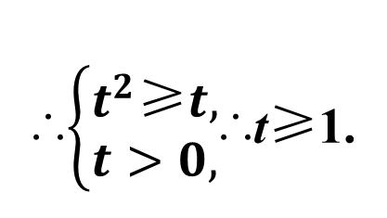
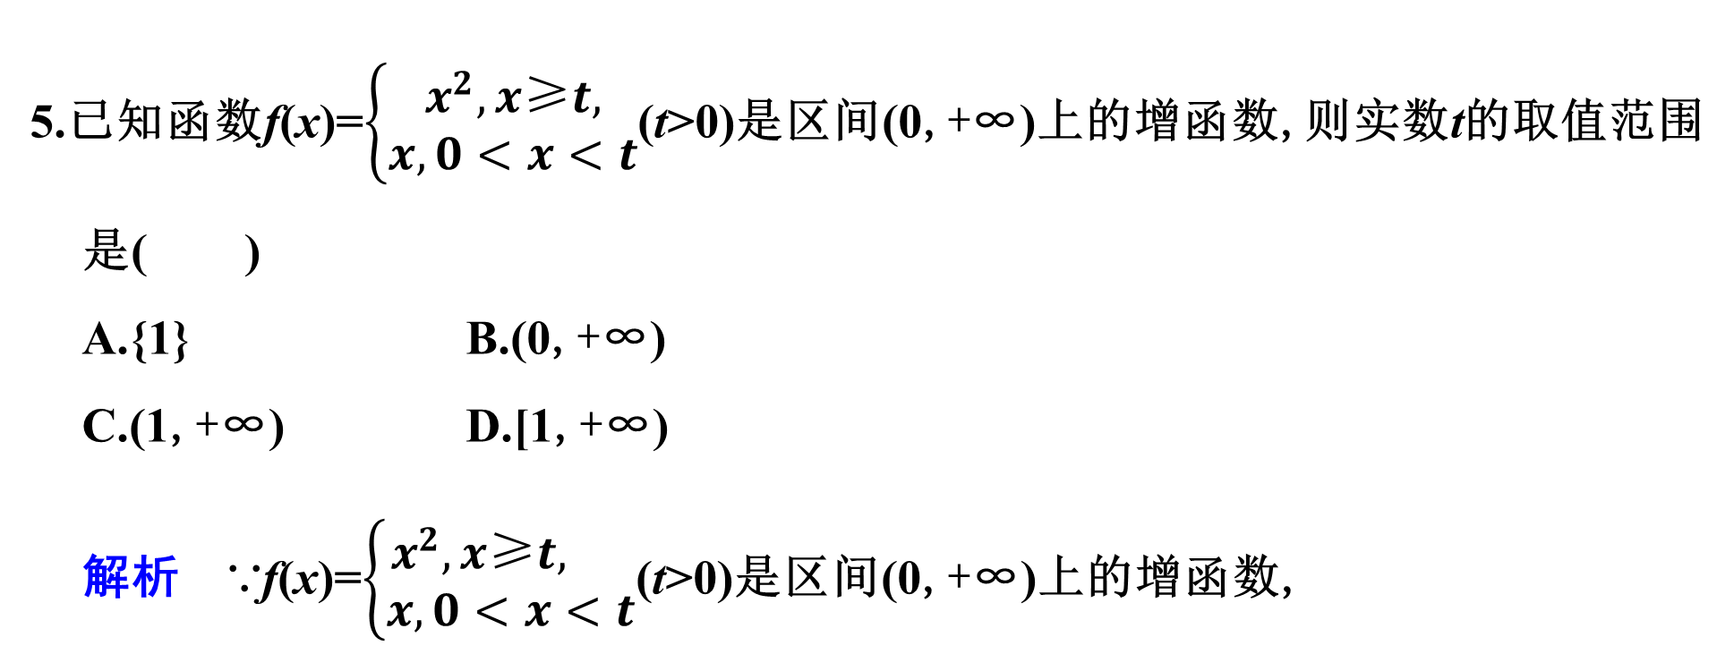
5.已知函数f(x)=$\left\{\begin{matrix}x^{2},x\text{≥}t, \\ x,0<x<t\end{matrix}\right.$(t>0)是区间(0,+∞)上的增函数,则实数t的取值范围是( )
A.{1} B.(0,+∞)
C.(1,+∞) D.[1,+∞)
解析 ∵f(x)=$\left\{\begin{matrix}x^{2},x\text{≥}t, \\ x,0<x<t\end{matrix}\right.$(t>0)是区间(0,+∞)上的增函数,
D
∴$\left\{\begin{matrix}t^{2}\text{≥}t, \\ t>0,\end{matrix}\right.$∴t≥1.

Slide 48
6.已知函数y=x²-2x+3在区间[0,m]上有最大值3,最小值2,则实数m的取值范围是( )
A.[1,+∞) B.[0,2]
C.(-∞,2] D.[1,2]
解析 令y=f(x)=x²-2x+3=(x-1)²+2.
易知当x=1时,f(x)取得最小值f(1)=2.
因为f(0)=3,且函数f(x)在[0,m]上有最大值3,最小值2,
由二次函数图象的对称性,知f(2)=f(0)=3,
所以1≤m≤2,即实数m的取值范围是[1,2].
D

Slide 49
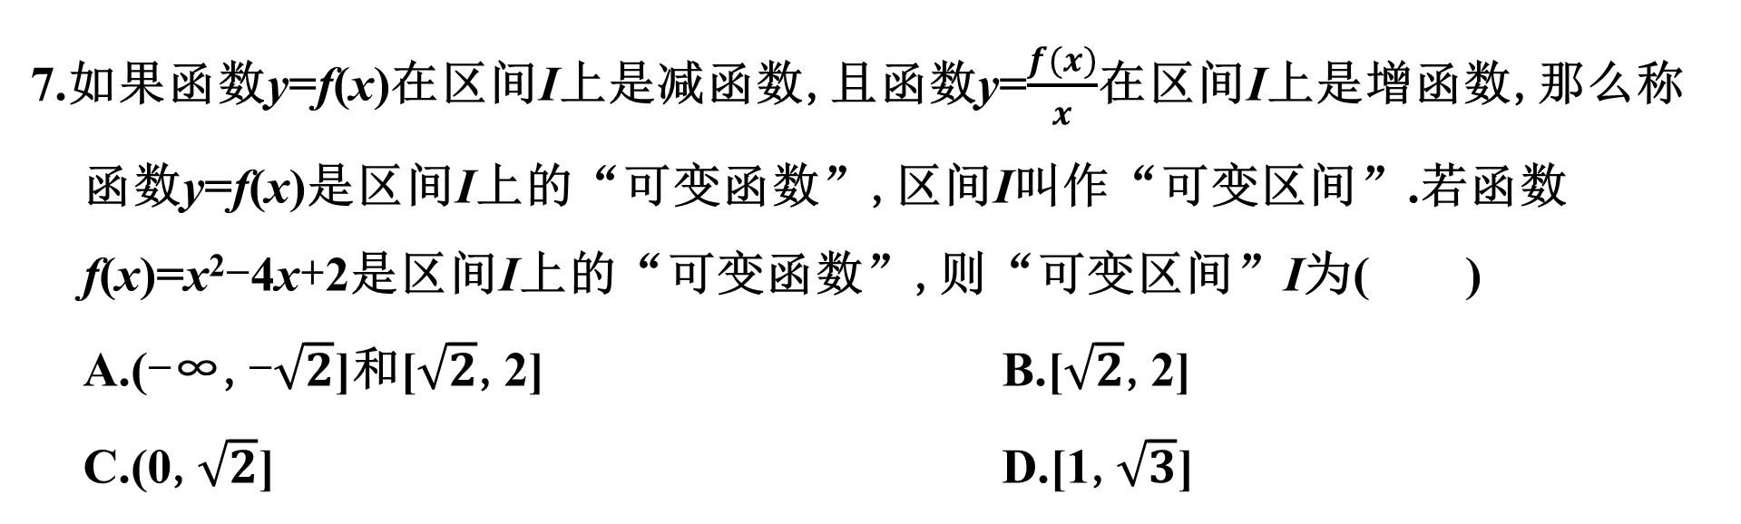
7.如果函数y=f(x)在区间I上是减函数,且函数y=$\frac{f(x)}{x}$在区间I上是增函数,那么称函数y=f(x)是区间I上的“可变函数”,区间I叫作“可变区间”.若函数f(x)=x²-4x+2是区间I上的“可变函数”,则“可变区间”I为( )
A.(-∞,-$\sqrt{2}$]和[$\sqrt{2}$,2] B.[$\sqrt{2}$,2]
C.(0,$\sqrt{2}$] D.[1,$\sqrt{3}$]
A

Slide 50

解析 因为函数f(x)=x²-4x+2图象的对称轴为直线x=2,
所以函数y=f(x)在区间(-∞,2]上是减函数,
又当x≤2且x≠0时,$\frac{f(x)}{x}$=x+$\frac{2}{x}$-4,
令g(x)=x+$\frac{2}{x}$-4(x≤2且x≠0),
则g(x)在(-∞,-$\sqrt{2}$]和[$\sqrt{2}$,2]上单调递增,
故f(x)的“可变区间”I为(-∞,-$\sqrt{2}$]和[$\sqrt{2}$,2].

Slide 51

8.(2024·新高考Ⅱ卷)设函数f(x)=(x+a)ln(x+b).若f(x)≥0,则a²+b²的最小值为( )
A.$\frac{1}{8}$ B.$\frac{1}{4}$ C.$\frac{1}{2}$ D.1
解析 由f(x)≥0及y=x+a,y=ln(x+b)单调递增,
可得x+a与ln(x+b)同正、同负或同为零,
所以当ln(x+b)=0时,x+a=0,
即$\left\{\begin{matrix}x+b=1, \\ x+a=0,\end{matrix}\right.$所以b=a+1,
则a²+b²=a²+(a+1)²=2${\left(a+\frac{1}{2}\right)}^{2}$+$\frac{1}{2}$≥$\frac{1}{2}$,故选C.
C

Slide 52
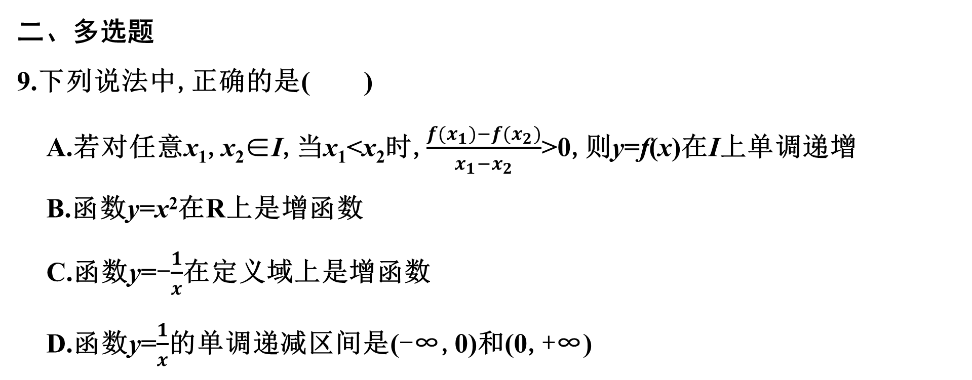
二、多选题
9.下列说法中,正确的是( )
A.若对任意x₁,x₂∈I,当x₁<x₂时,$\frac{f(x_{1})−f(x_{2})}{x_{1}−x_{2}}$>0,则y=f(x)在I上单调递增
B.函数y=x²在R上是增函数
C.函数y=-$\frac{1}{x}$在定义域上是增函数
D.函数y=$\frac{1}{x}$的单调递减区间是(-∞,0)和(0,+∞)
AD

Slide 53

解析 对于A,若对任意x₁,x₂∈I,当x₁<x₂时,$\frac{f(x_{1})−f(x_{2})}{x_{1}−x_{2}}$>0,
则有f(x₁)<f(x₂),由函数单调性的定义可知y=f(x)在I上单调递增,故A正确;
对于B,由二次函数的性质可知,y=x²在(-∞,0)上单调递减,在(0,+∞)上单调递增,故B错误;
对于C,由反比例函数单调性可知,y=-$\frac{1}{x}$在(-∞,0)和(0,+∞)上单调递增,故C错误;
对于D,由反比例函数单调性可知,y=$\frac{1}{x}$的单调递减区间是(-∞,0)和(0,+∞),故D正确.

Slide 54

10.已知函数f(x)=$\frac{bx+3}{ax+2}$在区间(-2,+∞)上单调递增,则a,b的取值可以是( )
A.a=-1,b=2 B.a=2,b=1
C.a=1,b>$\frac{3}{2}$ D.0<a≤1,b=2
解析 根据题意,f(x)=$\frac{bx+3}{ax+2}$=$\frac{\frac{b}{a}(ax+2)+3−\frac{2b}{a}}{ax+2}$=$\frac{3−\frac{2b}{a}}{ax+2}$+$\frac{b}{a}$,其定义域为$\left\{x|x≠−\frac{2}{a}\right\}$.
若函数f(x)=$\frac{bx+3}{ax+2}$在区间(-2,+∞)上单调递增,必有-$\frac{2}{a}$≤-2,3-$\frac{2b}{a}$<0,
即0<a≤1且$\frac{2b}{a}$>3,
据此分析选项C,D符合.
CD

Slide 55
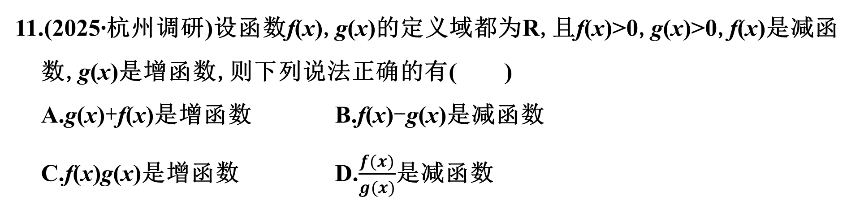
11.(2025·杭州调研)设函数f(x),g(x)的定义域都为R,且f(x)>0,g(x)>0,f(x)是减函数,g(x)是增函数,则下列说法正确的有( )
A.g(x)+f(x)是增函数 B.f(x)-g(x)是减函数
C.f(x)g(x)是增函数 D.$\frac{f(x)}{g(x)}$是减函数
BD

Slide 56

解析 对于A,若g(x)=2^{x},f(x)=${\left(\frac{1}{2}\right)}^{x}$,则g(1)+f(1)=$\frac{5}{2}$,g(-1)+f(-1)=$\frac{5}{2}$,
故g(x)+f(x)不一定为增函数,A错误;
而f(x)g(x)=1不是增函数,C错误;
对于B,因为g(x)是增函数,
所以-g(x)为减函数.
又f(x)是减函数,所以f(x)-g(x)=f(x)+(-g(x))为减函数,B正确;
对于D,因为g(x)是增函数,且g(x)>0, 所以$\frac{1}{g(x)}$>0且$\frac{1}{g(x)}$单调递减.
又f(x)>0,且f(x)为减函数, 所以$\frac{f(x)}{g(x)}$=f(x)×$\frac{1}{g(x)}$为减函数,D正确.

Slide 57

三、填空题
12.函数y=f(x)是定义在[-2,2]上的减函数,且f(a+1)<f(2a),则实数a的取值范围是 .
[-1,1)
解析 依题意得$\left\{\begin{matrix}−2\text{≤}a+1\text{≤}2, \\ −2\text{≤}2a\text{≤}2, \\ a+1>2a \end{matrix}\right.$⇒-1≤a<1.
所以实数a的取值范围是[-1,1).

Slide 58

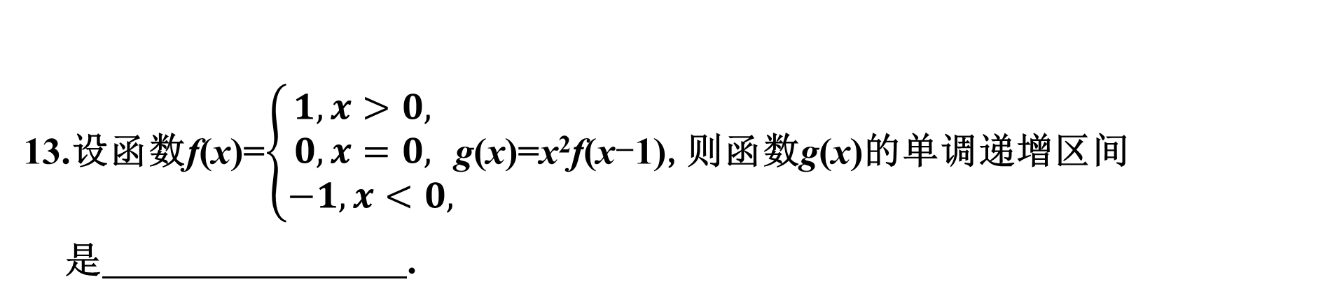
13.设函数f(x)=$\left\{\begin{matrix}1,x>0, \\ 0,x=0, \\ −1,x<0,\end{matrix}\right.$g(x)=x²f(x-1),则函数g(x)的单调递增区间是 .
(-∞,0),(1,+∞)
解析 由题意知g(x)=$\left\{\begin{matrix}x^{2},x>1, \\ 0,x=1, \\ −x^{2},x<1,\end{matrix}\right.$
该函数图象如图所示,
其单调递增区间是(-∞,0),(1,+∞).

Slide 59
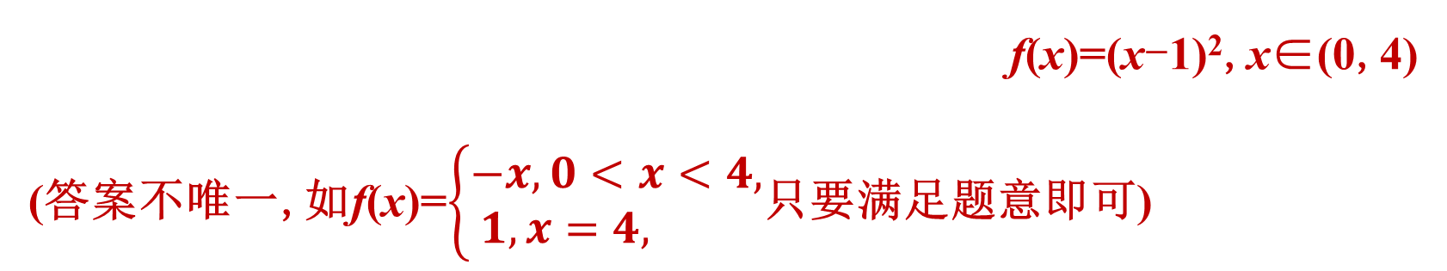
14.已知命题p:“若f(x)<f(4)对任意的x∈(0,4)都成立,则f(x)在(0,4)上单调递增”.能说明命题p为假命题的一个函数是________________________
_____________________________________________________.
f(x)=(x-1)²,x∈(0,4)
(答案不唯一,如f(x)=$\left\{\begin{matrix}−x,0<x<4, \\ 1,x=4, \end{matrix}\right.$只要满足题意即可)
解析 由题意知,f(x)=(x-1)²,x∈(0,4),
则函数f(x)的图象在(0,4)上先单调递减再单调递增,
当x=1时,函数值最小,且f(x)<f(4),满足题意,
所以函数f(x)=(x-1)²,x∈(0,4)可以说明命题p为假命题.

Slide 60
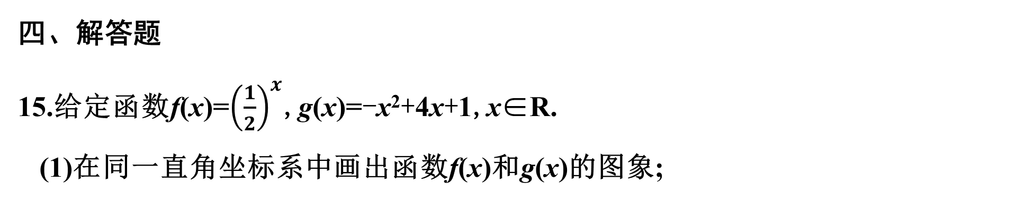
四、解答题
15.给定函数f(x)=${\left(\frac{1}{2}\right)}^{x}$,g(x)=-x²+4x+1,x∈R.
(1)在同一直角坐标系中画出函数f(x)和g(x)的图象;
解 f(x),g(x)的图象如图所示.

Slide 61
(2)∀x∈R,用M(x)表示f(x),g(x)中的最大者,记为M(x)=max{f(x),g(x)},试判断M(x)在区间(-∞,a]上的单调性.
解 由(1)及M(x)的定义得,M(x)在(-∞,0]上单调递减,在[0,2]上单调递增,在[2,+∞)上单调递减,
所以当a≤0时,M(x)在(-∞,a]上单调递减;
当0<a≤2时,M(x)在(-∞,0]上单调递减,在[0,a]上单调递增;
当a>2时,M(x)在(-∞,0]上单调递减,在[0,2]上单调递增,在[2,a]上单调递减.

Slide 62
16.已知定义在R上的函数f(x)满足:①f(x+y)=f(x)+f(y)+1,②当x>0时,f(x)>-1.
(1)求f(0)的值,并证明f(x)在R上是增函数;
解 令x=y=0,得f(0)=-1;
在R上任取x₁,x₂,且令x₁>x₂,
则x₁-x₂>0,f(x₁-x₂)>-1.
又f(x₁)=f[(x₁-x₂)+x₂]=f(x₁-x₂)+f(x₂)+1>f(x₂),
所以函数f(x)在R上是增函数.

Slide 63
(2)若f(1)=1,解关于x的不等式f(x²+2x)+f(1-x)>4.
解 由f(1)=1,得f(2)=3,f(3)=5.
由f(x²+2x)+f(1-x)>4,
得f(x²+x+1)>4+1=f(3),
又由(1)知函数f(x)在R上是增函数,
故x²+x+1>3,
解得x<-2或x>1,
故原不等式的解集为{x|x<-2或x>1}.

